Slide 1
Презентація на тему: “Проблема збереження миру”

Slide 2

Уже на початку XX століття людство зіткнулося з проблемами, що набувають величезного значення для долі людської цивілізації в цілому, і називаються глобальними.

Slide 3
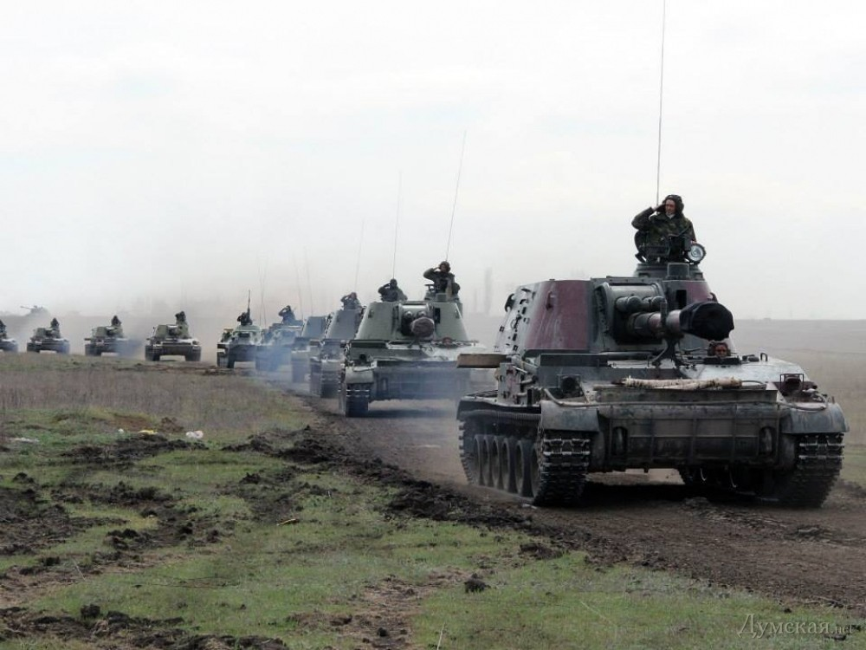
Найважливішою глобальною проблемою сучасності є відвернення війни (насамперед ракетно-ядерної), припинення гонки озброєнь і роззброєння. Війна є альтернативою самого людського буття.

Slide 4
Глобальні проблеми людства :
Війна і мир;
Економічна відсталість багатьох країн світу;
Катастрофічне забруднення навколишнього середовища, повітряного басейну та океанів;
Вичерпання природних ресурсів;
Енергетична, сировинна, продовольча й демографічна проблеми;
Поширення цілого ряду нових захворювань(зокрема найнебезпечнішого з них-СНІДу), тощо.

Slide 5
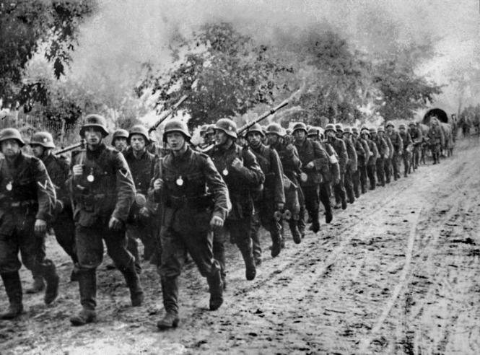
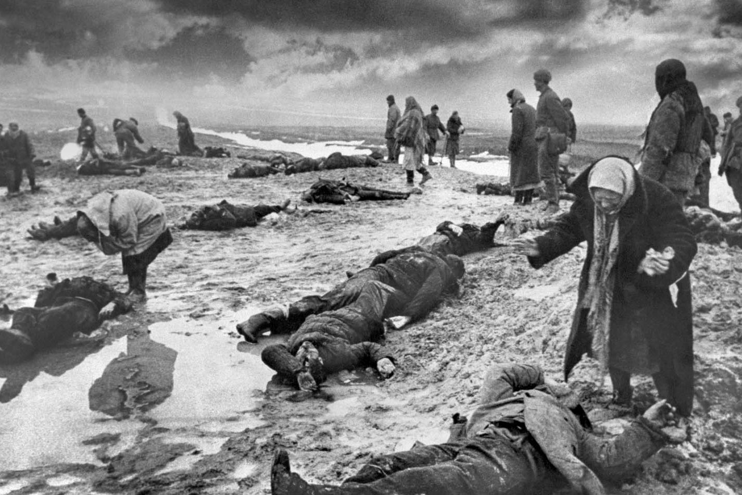
За підрахунками істориків упродовж останніх 6 тис. років мирними, тобто без воєн, були лише 292 роки. У нашому столітті людство пережило дві страшні світові війни, але навіть після закінчення останньої з них у збройних конфліктах у світі загинуло понад 20 млн. людей.

Slide 6
Які ж основні причини воєн?
Антагонізм класів і держав, рас і націй, релігійних конфесій;
Поява ракетно-ядерної зброї;
Конфронтация двох різних суспільних систем: соціалістичної і капіталістичної;
Уроджена властивість людини до насильства, інстинкт руйнування, агресивність щодо подібних собі.

Slide 7
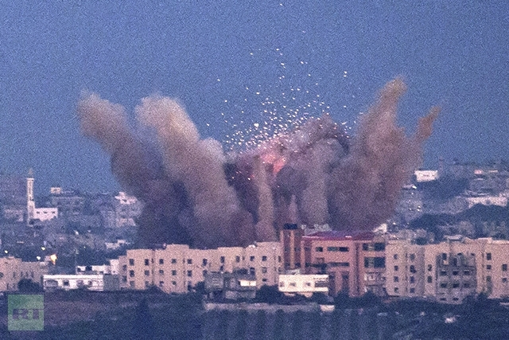
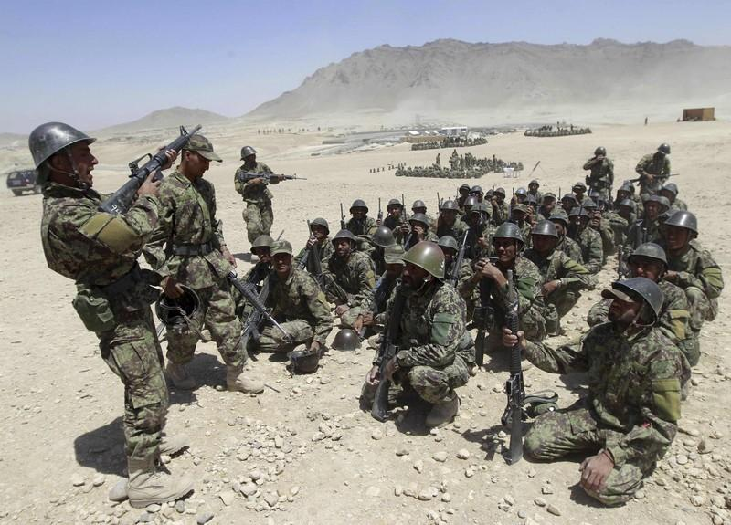
Війни на Близькому Сході та в Афганістані

Slide 8
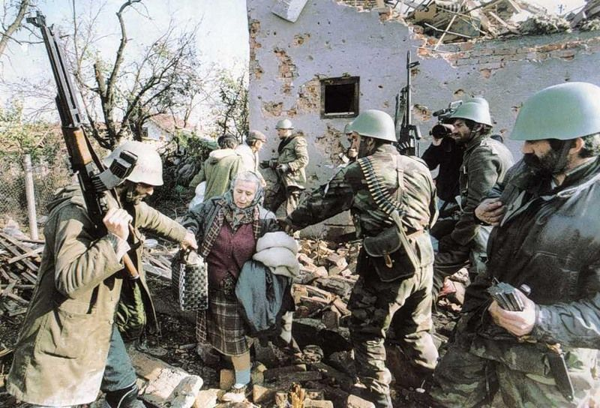
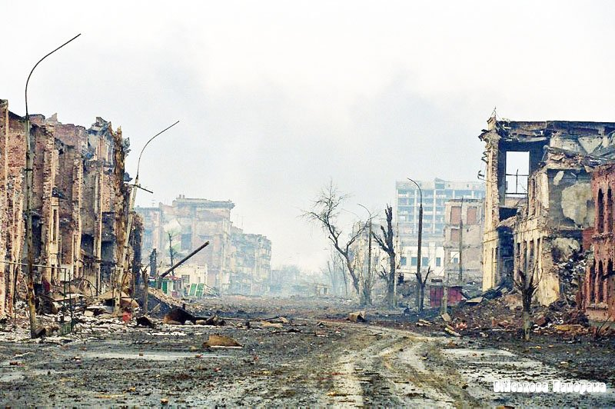
Наслідки воєн в Югославії та Чечні

Slide 9
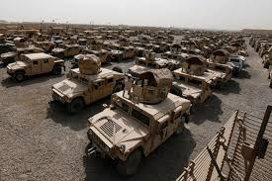
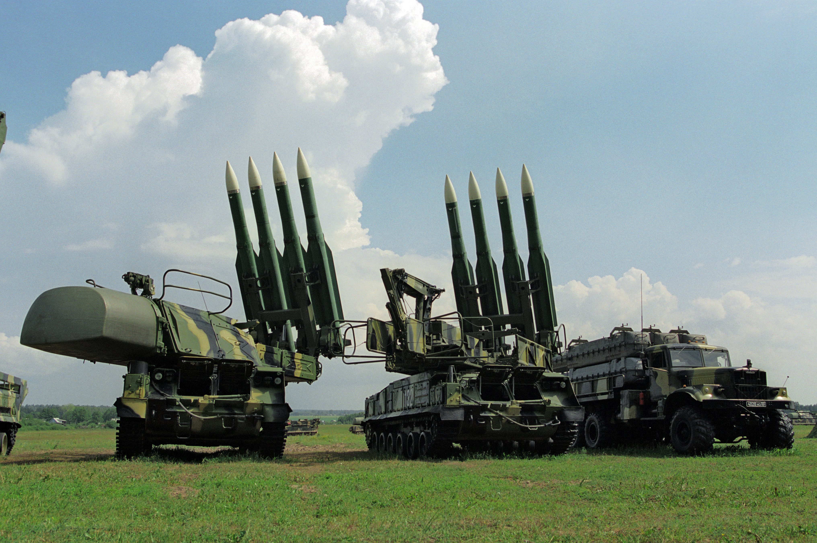
Гонка озброєнь — це політичне протистояння двох або декількох держав за перевагу в області збройних сил. Під час такого протистояння кожна з сторін робить величезні запаси зброї, намагаючись встановити паритет з супротивником або обігнати його.

Slide 10
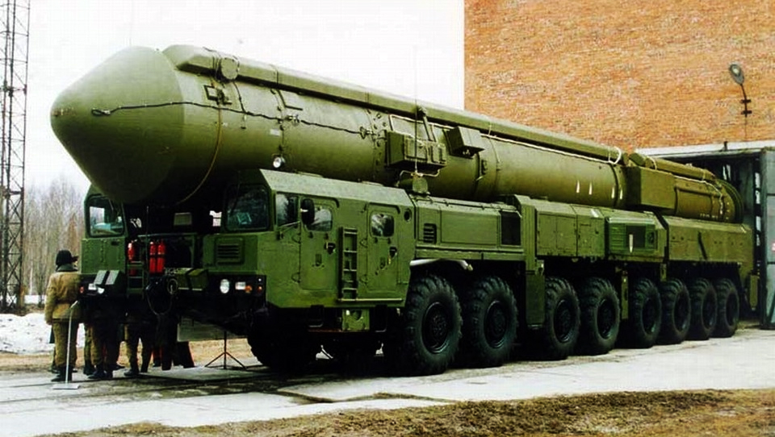
Ракетно-ядерна зброя

Slide 11
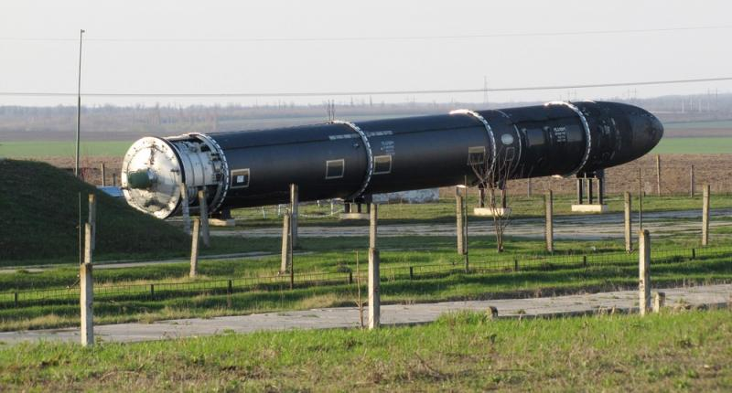
Міжконтинентальні балістичні ракети

Slide 12
Як припинити ведення військових дій?
Людству стає все більш зрозумілим, що не в нарощуванні військового потенціалу слід шукати шляхи до міцного миру та загальної безпеки.
Вихід - у політиці розумної військової достатності, довіри між країнами і народами, здорового глузду в міжнародних відносинах.

Slide 13
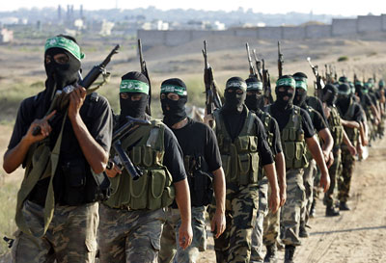
Тероризм (від лат. terror — страх, залякування) — це форма полі­тичного екстремізму, застосування найжорсткіших методів насил­ля, включаючи фізичне знищення людей, для досягнення певних цілей.

Slide 14
Найбільш поширені у світі терористичні акти:
Напади на державні або промислові об'єкти;
Захоплення державних установ або посольств;
Захоплення літаків або інших транспортних засобів;
Дії проти особистості жертви;
Викрадення;
Політичні вбивства;
Вибухи або масові вбивства.

Slide 15
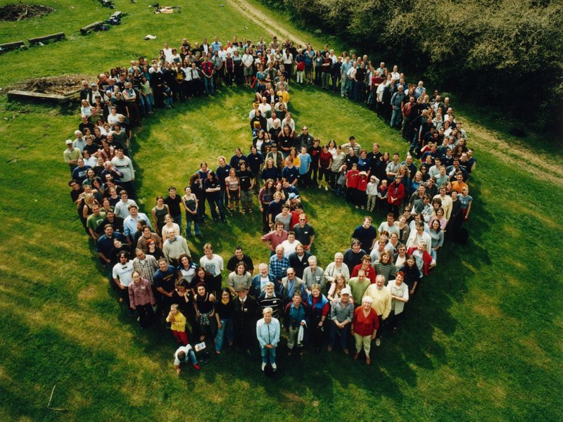
Отже, проблема збереження миру на Землі залишається гострою, і вирішення цієї проблеми - найважливіша передумова для розв'язання інших глобальних проблем людства.

Slide 16
Дякую за увагу!
Презентацію виконала учениця 10-А класу
Чайка тетяна

